Slide 1


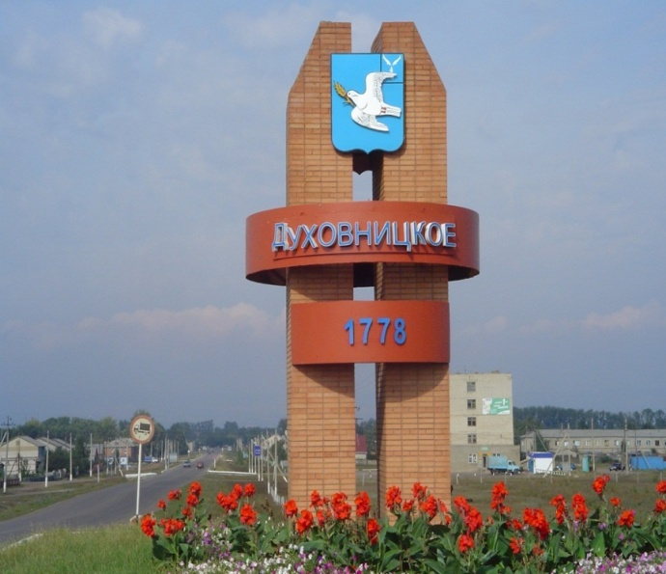
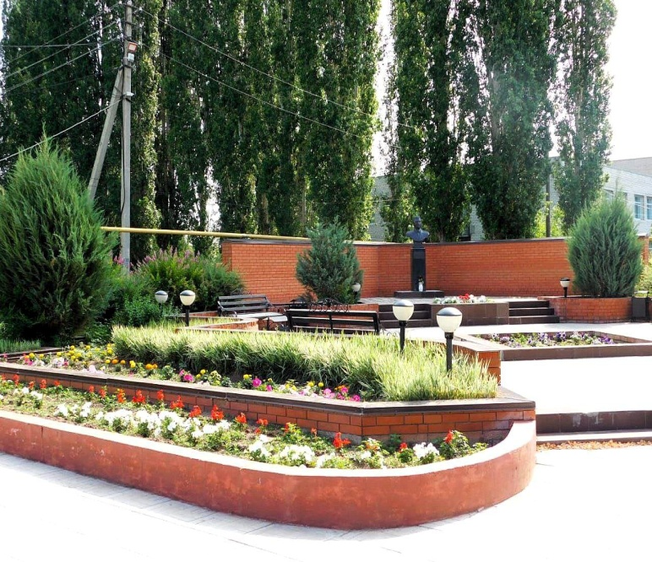



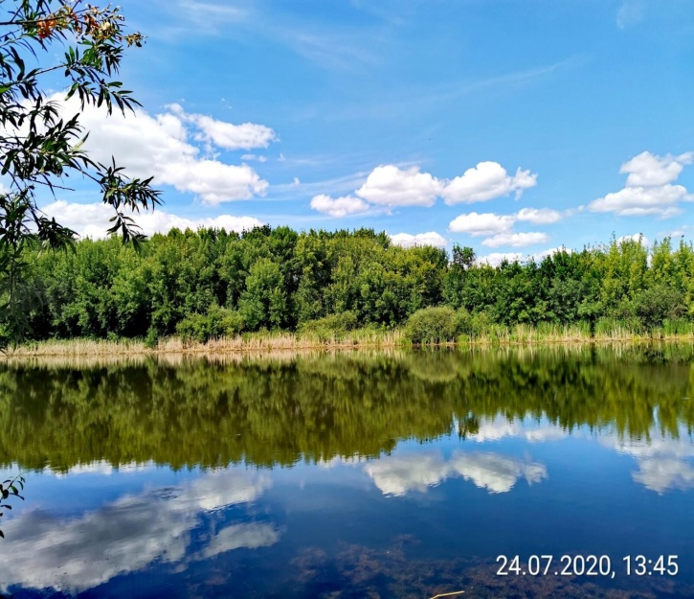
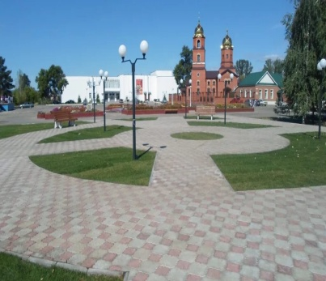
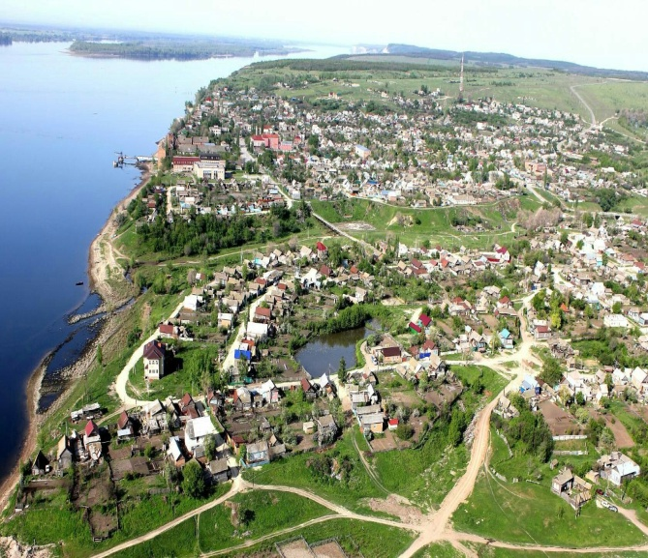
Повышение инвестиционной привлекательности района
Инвестиционный профиль Духовницкого района Саратовской области 2025
В рамках мероприятия «Разработка планов инвестиционного развития муниципальных районов Саратовской области»

Slide 2

Инвестиционный профиль Духовницкого района Саратовской области 2025
01
раздел: Общая характеристика района
08
раздел: Специализация экономики района
раздел: Реализуемые инвестиционные проекты
02
раздел: Социально-экономическое развитие
09
раздел: Социальная инфраструктура
10
раздел: Инвестиционные ниши
03
раздел: Свободные инвестиционные площадки
04
раздел: Ресурсная база
11
раздел: Действия администрации для стимулирования инвестиционной деятельности и меры поддержки
05
раздел: Коммунальная инфраструктура
12
06
раздел: Туристический потенциал
13
раздел: Бизнес- кейсы
07
раздел: SWOT - анализ
14
раздел: Контакты
07
раздел: Ведущие предприятия

Slide 3
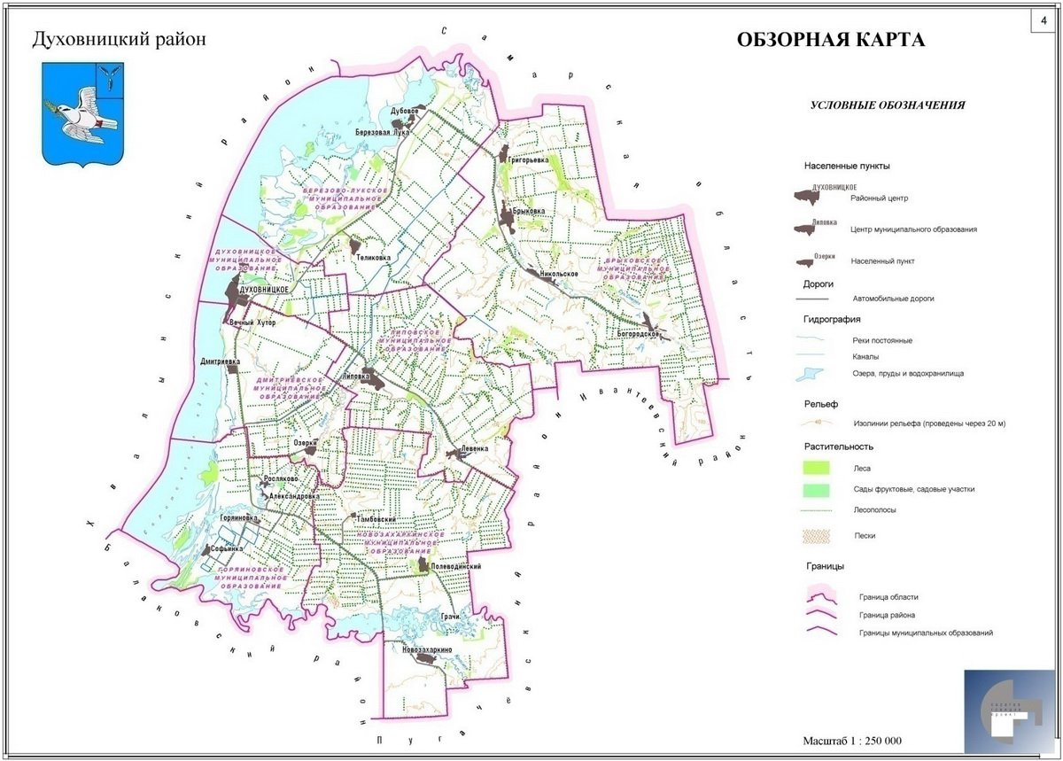
Общая характеристика
Географическое расположение
Общая площадь Духовницкого муниципального района – 1 978 кв. км
Духовницкий район был образован в 1928 году. Расположен в северной части Левобережья Саратовской области. На севере граничит с Самарской областью, на востоке с Ивантеевским и Пугачевским районами, на юге с Балаковским районом, западная граница проходит по Саратовскому водохранилищу.
Административный центр - рабочий поселок Духовницкое
Муниципальных образований - 7
Рабочий поселок – 1
Село – 14
Поселок – 2
Деревня – 3

Slide 4
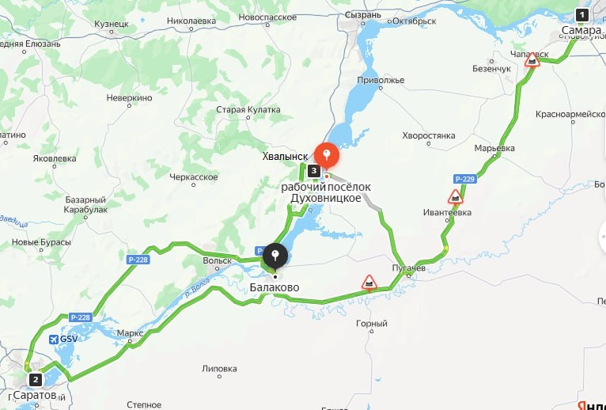
Транспортная инфраструктура
Общая протяженность дорог - 226,2 км
Дороги с твердым покрытием - 137,7 км
Транспортное сообщение:
Духовницкое – Балаково – Саратов
Духовницкое – Пугачев - Самара
Речное сообщение:
Духовницкое - Хвалынск
Саратов 264 км
Самара 265 км
Духовницкое
Балаково 95 км
Пугачев 75 км
Хвалынск 7 км
Расстояние до федеральной трассы Р-228
(Сызрань-Саратов-Волгоград) – 108 км
Расстояние до ж/д сообщения (г. Пугачев) – 75 км

Slide 5
Население
Население всего – 9 856 чел., в том числе:
городское – 4 412 чел.,
сельское – 5 444 чел.

Slide 6

Социально- экономическое развитие
Показатели

Slide 7

Социально- экономическое развитие
Показатели

Slide 8
Социально- экономическое развитие
Показатели
Среднемесячная заработная плата по отраслям, руб.
добыча полезных ископаемых - 66600
сельское хозяйство – 57 200
торговля – 28700
образование – 33100
здравоохранение – 53100
культура - 35500

Slide 9
Социально- экономическое развитие
Показатели: Бюджет

Slide 10
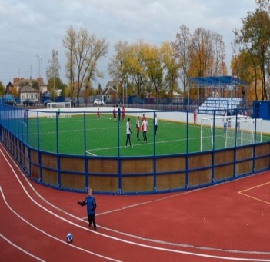
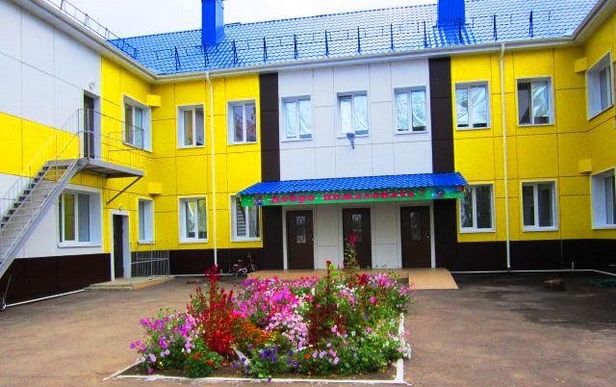
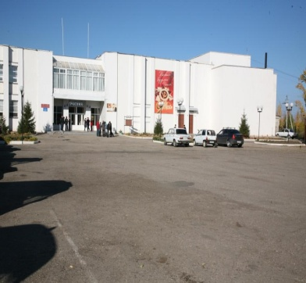
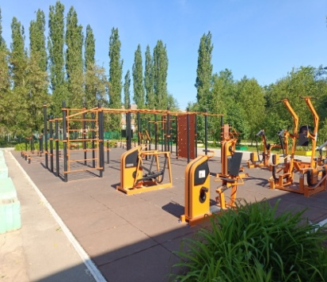
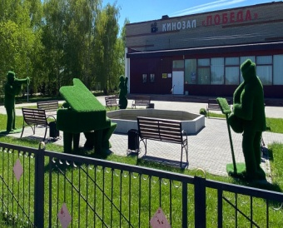
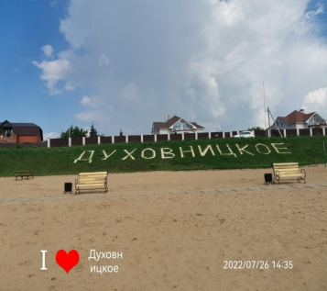
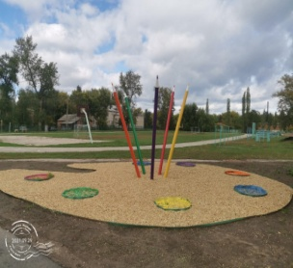
Социальная инфраструктура
Образование | 7 учреждений дошкольного образования , 4 учреждения школьного образования учащихся +6 филиалов 1 музыкальная школа, 1 школа искусств. Количество учащихся – 959 чел., дошкольное образование – 358 чел.
Здравоохранение | 47 стационарных коек, 13 фельдшерско-акушерских пунктов 3 отделения восстановительного лечения, 1 поликлиника (300 посещений в смену).
Спорт | 13 спортзалов, 1 ФОКОТ, 1 площадка ГТО, 24 плоских спортивных сооружений, 8 стрелковых тиров 8 ледовых площадок.
Культура | 17 клубных учреждений, 12 библиотек, число музеев и постоянных выставок (1/15), 1 кинотеатр, 23 памятника.

Slide 11
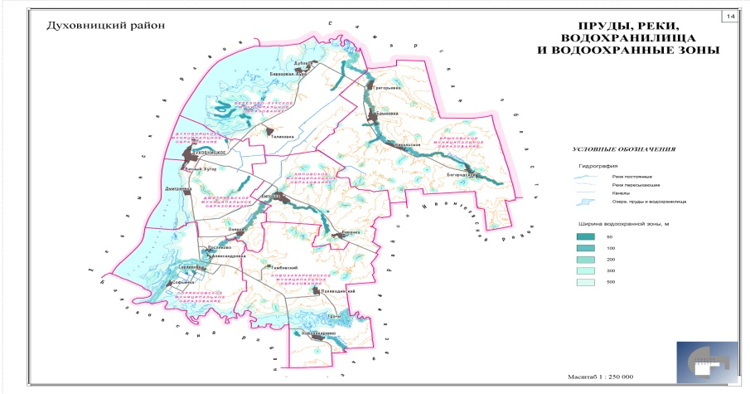

Ресурсная база
Климат
Водные ресурсы
континентальный с холодной малоснежной зимой и продолжительным жарким летом
Реки:
Волга
Малый Иргиз
Красная
Сухой Стерех
Стерех
Чагра
Леса
хвойные породы – 2,4 тыс. га;
лиственные породы – 5,7 тыс. га
Месторождение
Территория Духовницкого района расположена в типично – степной зоне левобережья.
Вся западная граница района омывается водами Саратовского водохранилища, протяженность – 49,5 км.
На территории района имеется 6 рек, 10 объектов гидротехнических сооружений (озера, пруды).
Преимущества:
Волга имеет достаточные глубины для загрузки крупнотоннажных судов
Все потребители могут получить пресные подземные воды, пригодные для хозяйственно – питьевых целей.
нефтяные месторождения
(9 месторождений)
2. песок (месторождения не изведаны)
3. глина (месторождения не изведаны)
Почвы
черноземы обыкновенные,
каштановые,
аллювиальные засоленные.

Slide 12
Коммунальная инфраструктура
Инженерная инфраструктура жилищно – коммунального комплекса
Ресурсоснабжающие организации
Показатели | Количество
Водоснабжение | 99 % населения
Электроснабжение | 100 % населения
Теплоснабжение | 100 % населения
Газоснабжение | 98 % населения
Связь и телекоммуникации | 98 % населения
Наименование
Северо-Восточное ПО филиала ПАО "Россети Волга" - "Саратовские РС"
ООО Газпром межрегионгаз Саратов
ПАО Газпром газораспределение Саратовская область филиал в г.Балаково (отделение в р. п. Духовницкое)
ГУП СО "Облводоресурс Духовницкий"
МБУ «Благоустройство»
ПАО Ростелеком филиал
Тарифы на энергоресурсы производственных объектов
Газоснабжение – 8,87 – 8,99 руб. за 1 куб. м
Водоснабжение – 38,85 руб. за 1 куб. м
Электроэнергия – 9,70 – 10,0 руб. за 1кВт*час

Slide 13
Структура распределения земельной площади
Кадастровая стоимость земельных
участков:
Показатели | Размер, тыс. га
Общая площадь земель, в т.ч.: | 197,8
Площадь с/х угодий, в т.ч. | 159,7
Земли пашни | 117,8
Площадь лесного фонда | 8,1
Земли водного фонда | 30,2
Земли населенных пунктов | 4,2
Земли промышленности, энергетики | 0,2
Показатели | за 1 кв. м для размещения
Жилая застройка | 448,31
Общественное использование | 202,53
Предпринимательство | 298,02
Дачное использование | 178,7
Отдых (рекреация) | 52,64
Транспорт | 90,74
Производственная деятельность | 15,42
Охраняемые природные территории и благоустройство | 20,63
Сельскохозяйственное использование | 1,88
Использование лесов | 1,04
Объекты недвижимости
Объекты всего | Сельскохозяйственные | Промышленность | Многоквартирные дома | Индивидуальные дома | Нежилой фонд
6734 | 219 | 60 | 35 | 5977 | 443

Slide 14
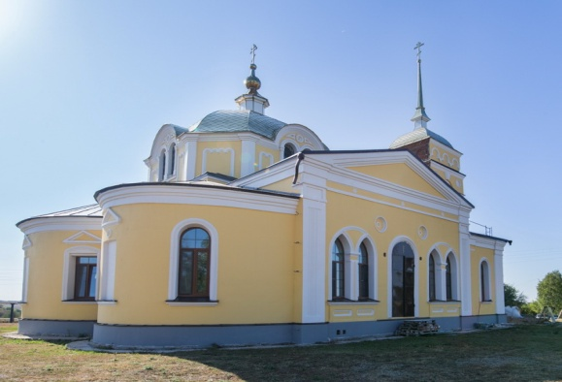
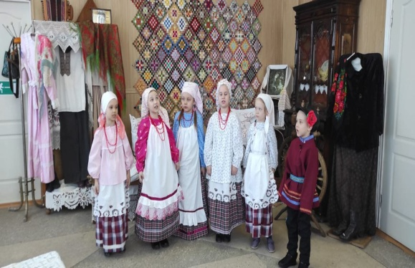
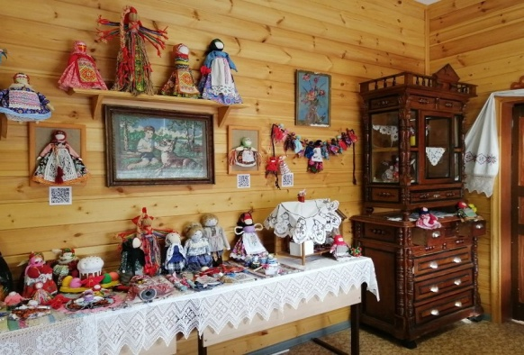
Туристический потенциал
Архиерейское подворье храма Покрова Пресвятой Богородицы
Был основан в 1826 году в с. Липовка. В 2013 году здесь была создана монашеская община. Храм является памятником архитектуры Саратовской области.
Духовницкий краеведческий музей им. А.С. Вшивцевой
Был основан в 1826 году в р.п. Духовницкое на базе картинной галереи. Музей состоит из 4 залов:
В первом зале представлен быт русских крестьян. Фрагмент русской избы с прялками, печкой, старинной посудой, половиками и предметами интерьера. Зал «Русская изба»
Во втором зале – экспонаты советского периода, которые иллюстрируют становление и расцвет Духовницкого района, жизнь тружеников, детские советские игрушки и многое другое.
Третий зал «Боевой Славы» посвящён подвигам наших земляков. В экспозицию вошли фотографии фронтовых лет, письма бойцов, личные вещи.
Четвертый зал, посвященный СВО. Экспозиция «Бессмертны Ваши подвиги, герои-земляки!» рассказывают о погибших жителях Духовницкого района в зоне СВО.
Дом народной куклы
Основан в 2022 г. в с. Березовая Лука. Каждый экспонат уникален и имеет свое предназначение: для игры или использования в народных обрядах, например, на богатый урожай, достаток в семье.

Slide 15
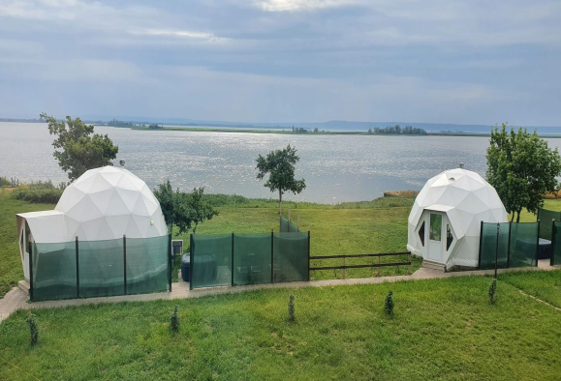
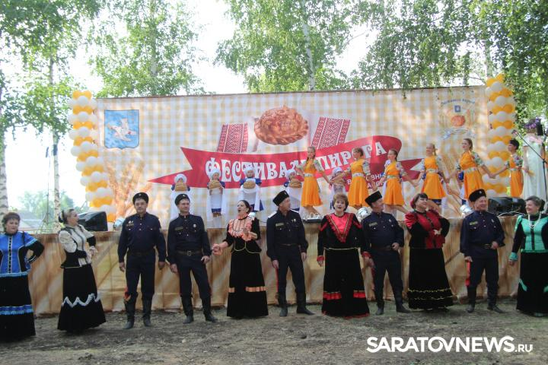
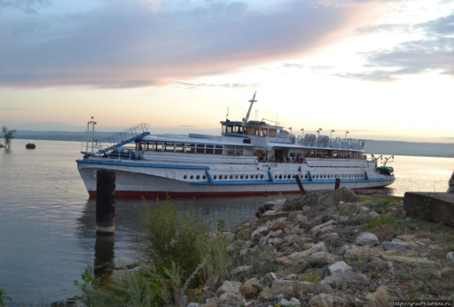
Туристический потенциал
Глэмпинг
Глэмпинг «Берёзовая Лука» расположен на берегу Волги в заповедной зоне слияния рек Чагра и Волга на границе Саратовской и Самарской областей.
Фестиваль пирога
Фестиваль пирога проходит ежегодно в р.п. Духовницкое в августе месяце, поистине вкусный не только по названию, но и по содержанию.
На фестивале всегда песни, танцы, театрализованные представления.
Речное сообщение «Духовницкое - Хвалынск»
С начала открытия навигации, 20 апреля, до её окончания 28 октября, судно «ОМ – 135» осуществляет два рейса в день. За весь сезон судно совершает 384 рейса. Такие экскурсии пользуются популярностью не только среди местных жителей, но и среди туристов, которым нравятся прогулки по Волге. В 2025 году количество пассажиров на этом маршруте достигает от 30 до 40 человек в одном направлении рейса.

Slide 16
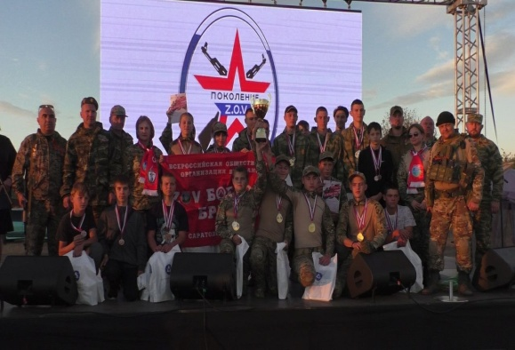

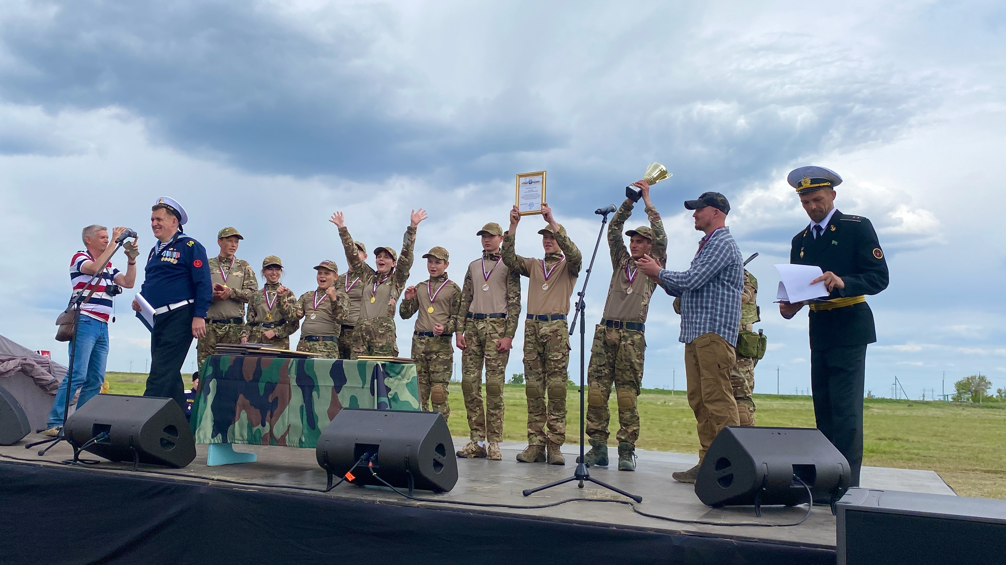
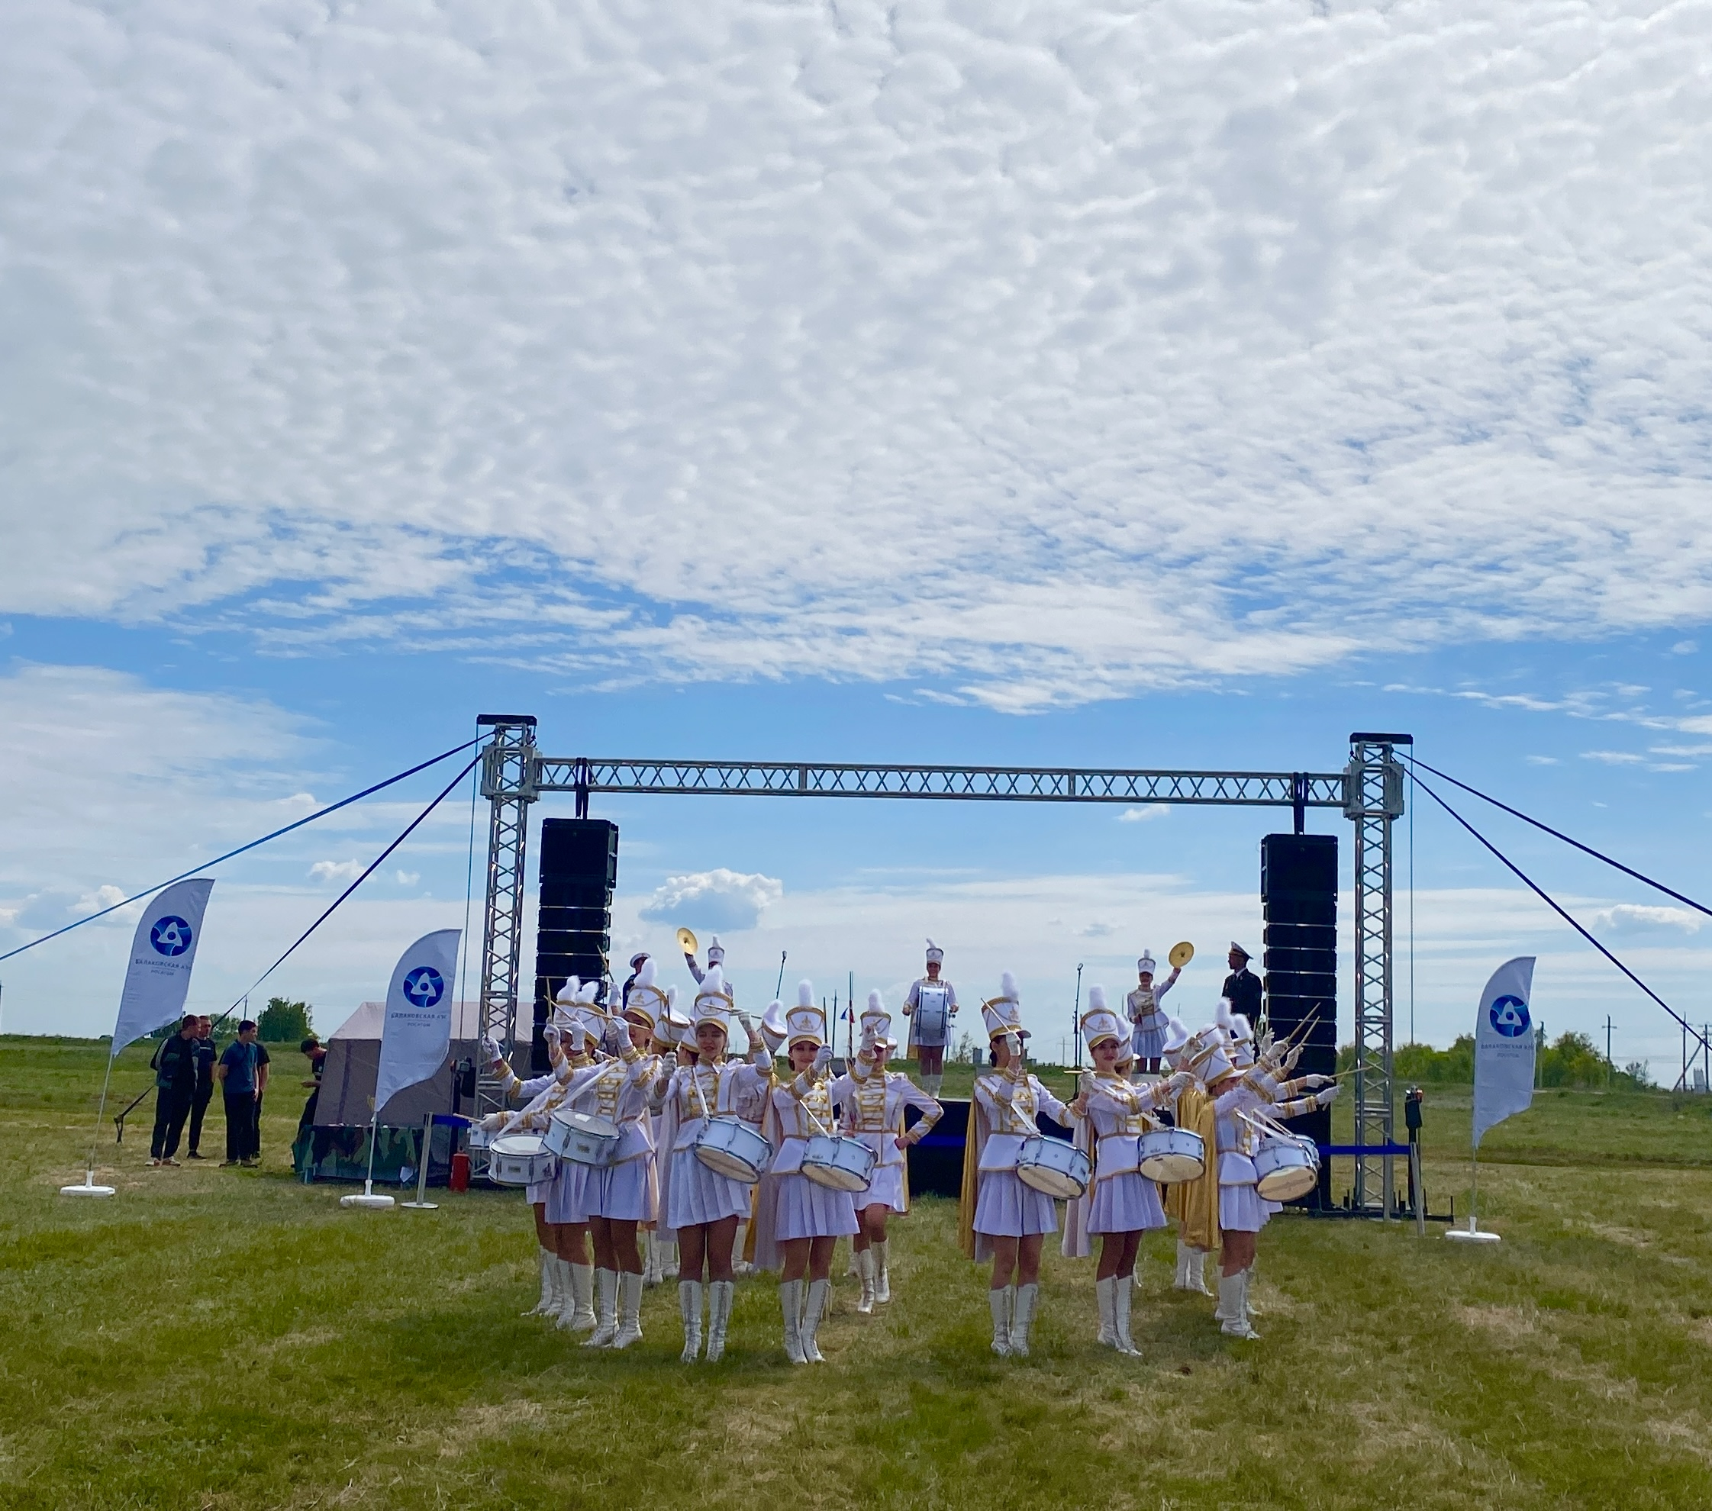
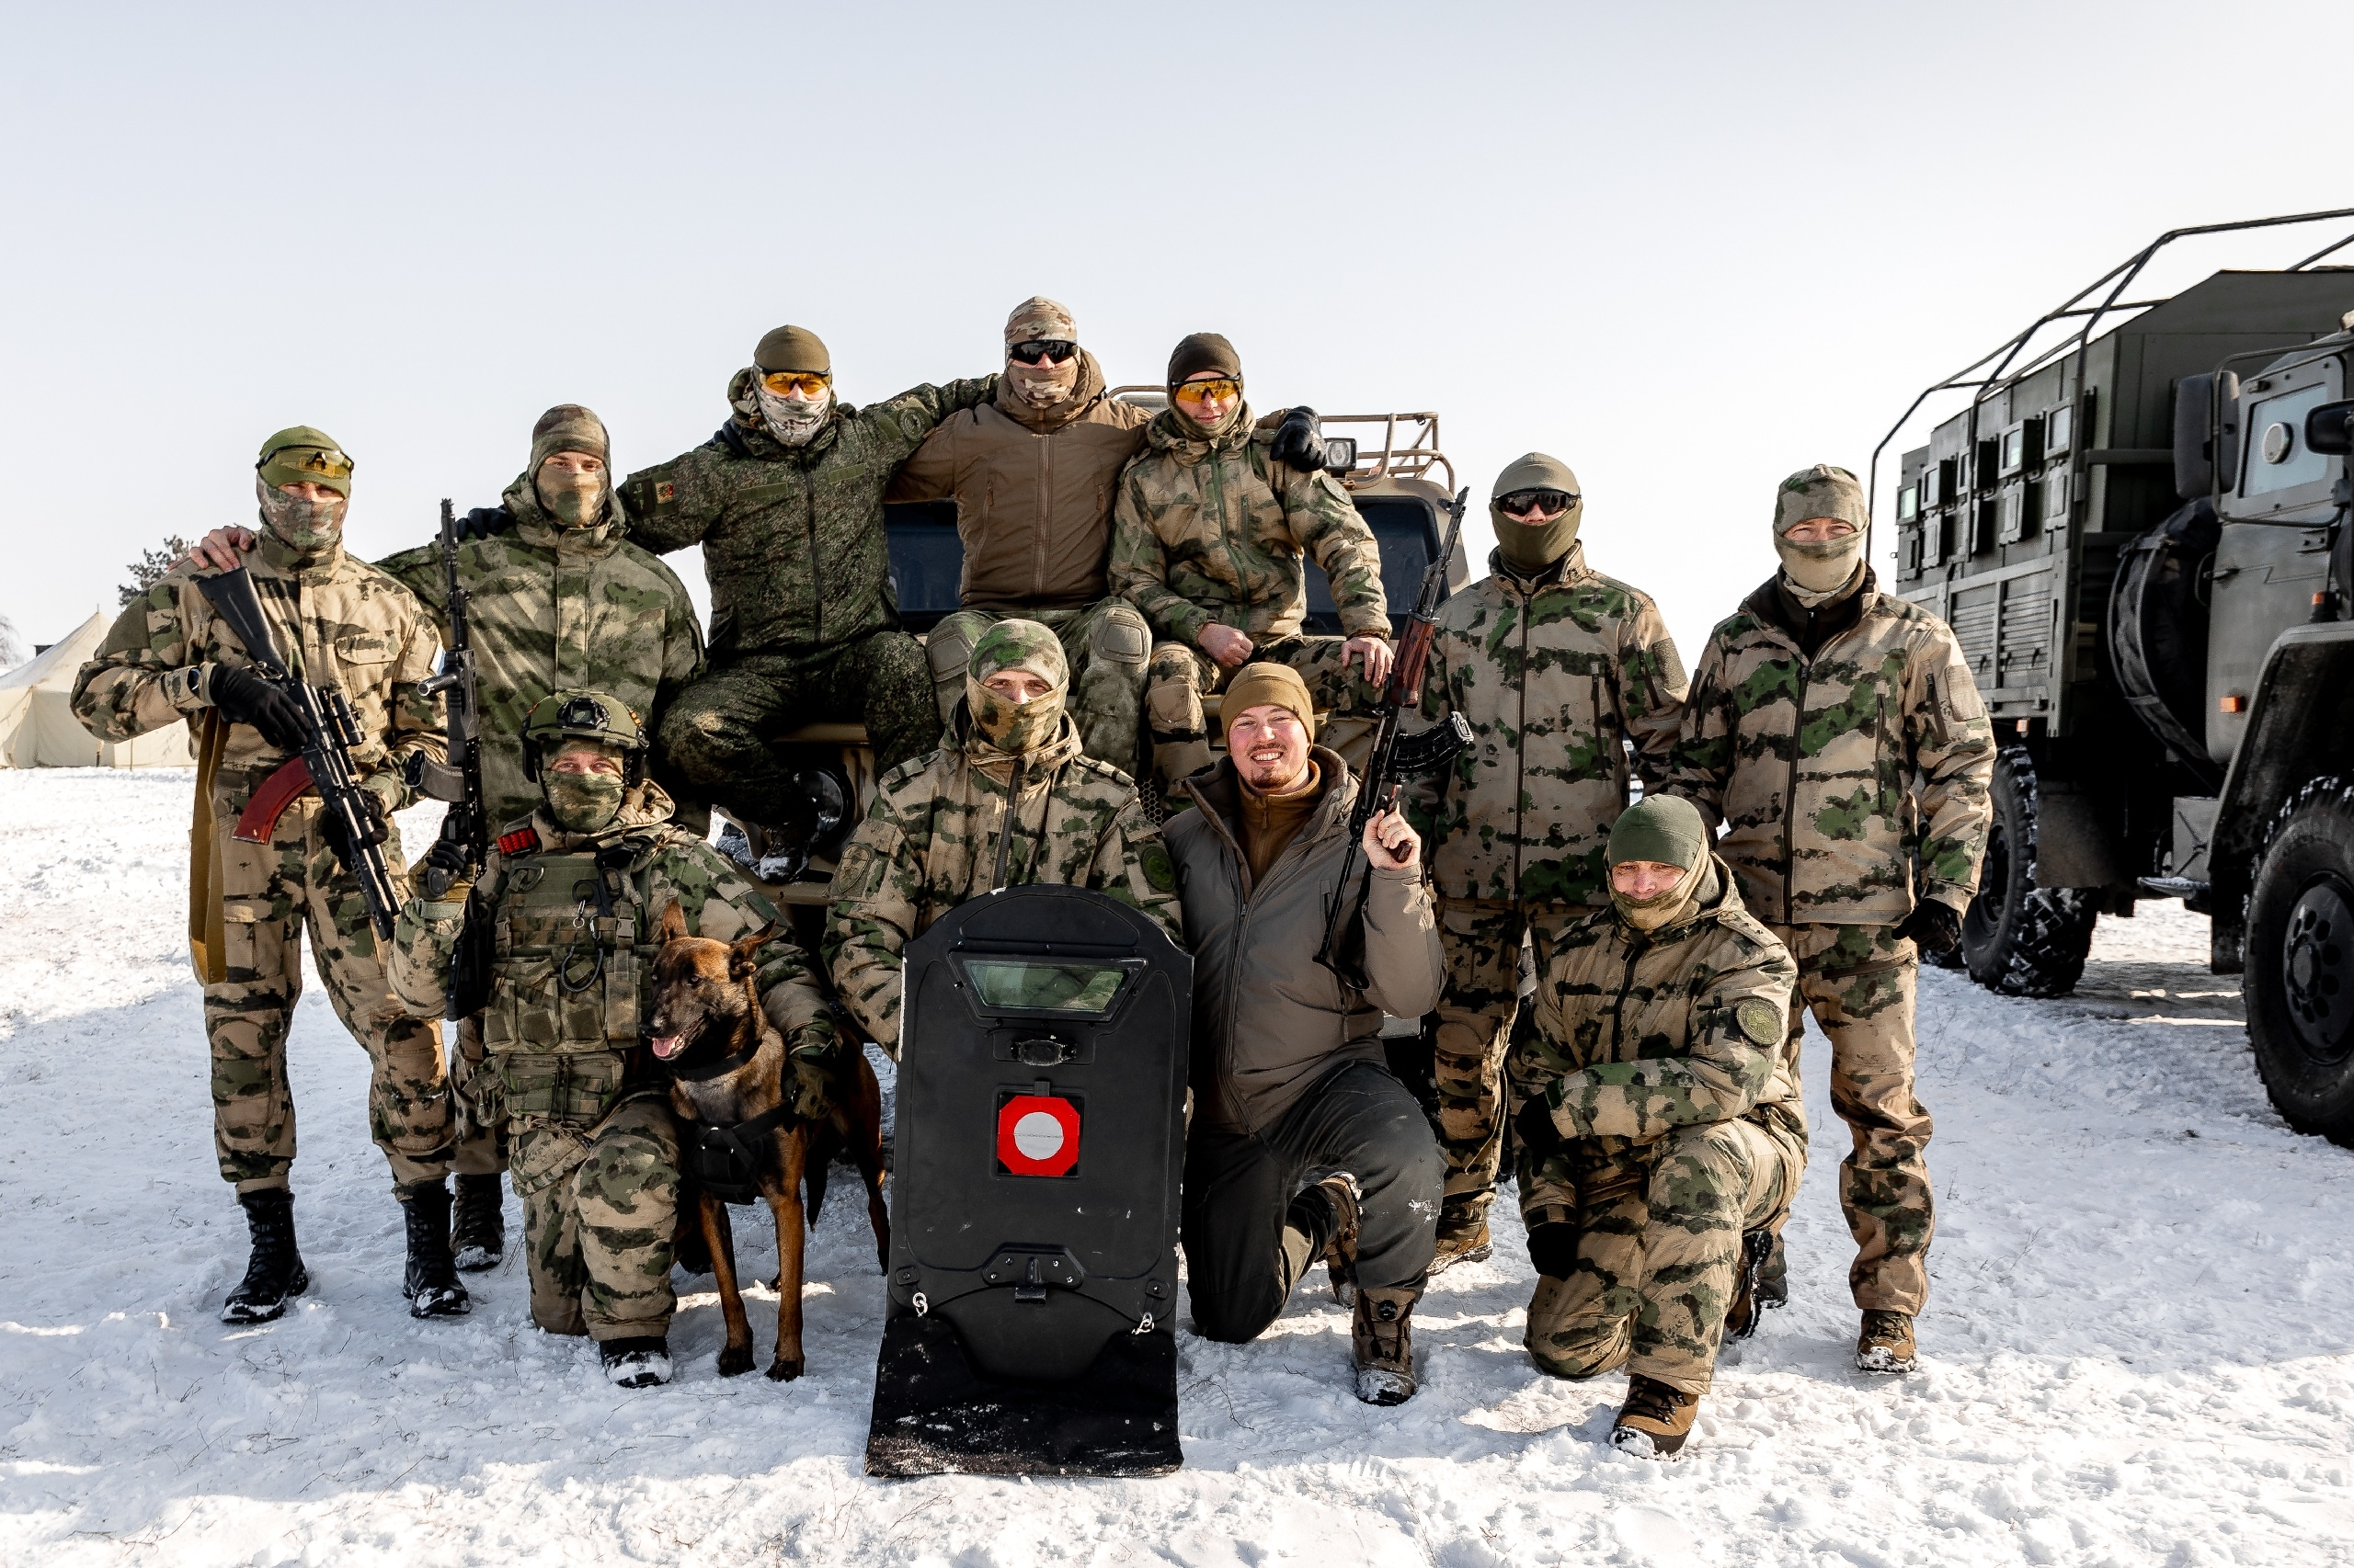
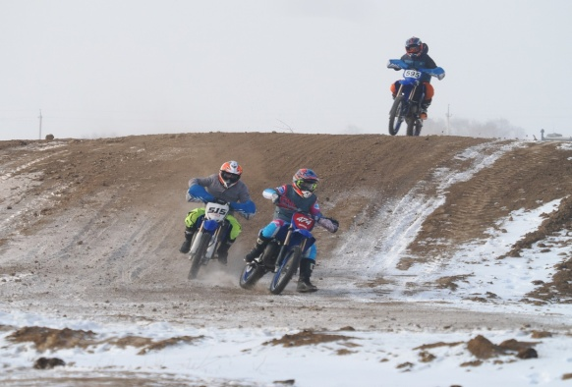
Туристический потенциал
ВОЕННО-ПАТРИОТИЧЕСКИЙ ФЕСТИВАЛЬ "ПОКОЛЕНИЕ ZOV
Ежегодно в с. Новозахаркино проводится военно-патриотический фестиваль, посвящённый памяти погибших воинов-земляков в ходе СВО.
Подготовка к фестивалю проходит ответственно и активно, и результат отличный: фестиваль стал ещё одним ярким и масштабным праздником для всего района.
Весь проект "Поколение ZOV" направлен на воспитание у школьников патриотизма, уважения к истории своей страны и ее защитникам.
В рамках фестиваля проводились различные активности: мастер-класс от группы спецназа по военной стратегии, спортивные соревнования (лазертаг и полоса препятствий) и выставка, посвященная военной технике и оружию.
СОРЕВНОВАНИЯ ПО МОТОКРОССУ
Гонки проходят на специально подготовленной главой КФХ Дозоровым А. С. трассе в с. Новозахаркино. Это невероятный опыт: смесь адреналина, волнения и радости от того, что ребята наконец-то начали заниматься таким эффектным видом спорта.

Slide 17
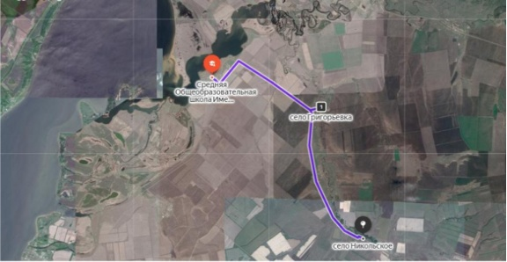
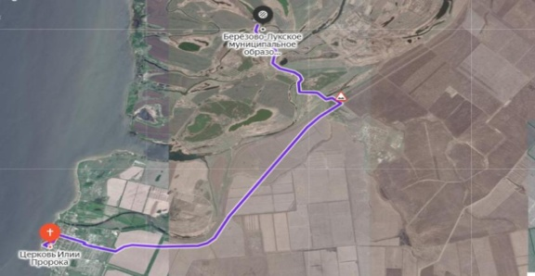
Туристический потенциал
Схемы туристических маршрутов
с. Березовая лука – Дом народной куклы
с. Григорьевка – Святой источник Николая Чудотворца
с. Никольское – Церковь Рождества Пресвятой Богородицы
Протяженность маршрута –
25,1 км
р.п. Духовницкое
– Храм во имя святого пророка Божия Илии
с. Березовая Лука – Рыбопитомник Духовницкое
Протяженность маршрута –
23,3 км
Привлекают туристический поток ежегодные и межрайонные фестивали (4000-5000 человек в год)
Фестиваль пирога
Казачий фестиваль
Фестиваль «Музыкальная гармония кино»
Фестиваль национальных культур «Народов много – страна одна»
Туристический поток за год
4 – 5 тыс. человек

Slide 18



Позиция населения и представителей бизнеса по итогам анкетирования 350 человек(> 3 % общей численности 9 856 человек)
Сложность найти работу – 41 %
Низкий уровень заработной платы – 32 %
Обустройство сельских территорий – 18 %
Плохая транспортная развязка и логистика – 9 %
Что улучшить в районе
Наиболее актуальные проблемы проживания
Причины выбора
места жительства
Основные преимущества
района
Развитое сельское хозяйство
Социальная сфера
Экология
Географическое расположение
Экология – 33 %
Быт и досуг – 32 %
Комфортная среда – 21 %
Безопасность – 14 %

Slide 19




SWOT - анализ
Сильные стороны
Возможности
Обеспечение социальными услугами: образование, культура, спорт
Пруды для зарыбления
Полезные ископаемые: нефть, глина , песок,
Объекты и смысловые единицы для туризма (Объекты деревянного зодчества, женский действующий монастырь)
Доступная стоимость жилья в районном центре
Достаточное количество участков под ИЖС в районном центре
Незадействованные внутри трудовые ресурсы
Свободные энергетические ресурсы
Все населенные пункты связаны дорогами с твердым покрытием
Наличие в регионе постоянного спроса на молочную и мясную продукцию
Перспективное развитие туризма
Растущий международный рынок бобовых культур – развитие мелиорации
Возможность переработки зерновых
Развитие животноводства
Спрос на рыбную продукцию
Рост спроса на услуги рекреационных комплексов и культуры отдыха
Развитие тренда экотуризма
Развитие отгрузочного комплекса и водных перевозок
Наличие свободных мощностей подключение газо и электроснабжения
Слабые стороны
Угрозы
Отсутствие централизованной канализации
Отсутствие железной дороги
Постоянный отток средств – часть товаров жители покупают в городе
Нет свободных пахотных земель
Квалифицированных специалистов оттягивает город
Износ до 80 % системы водоотведения
Отсутствие пристани для причала пассажирского водного транспорта
Отсутствие узкоспециализированной медицинской помощи
Отсутствие ФОК с бассейном
Отток молодежи из-за отсутствия средне-профессиональных и ВУЗов для продолжения образования
Опережающее развитие соседних регионов
Отток рабочей силы (г. Саратов, Самара, Москва)
Район с зоной рискованного земледелия
Риск возникновения эпизоотической ситуации у животных
Нестабильность рынка и продукции растениеводства
Снижение плодородия земель вследствие интенсивного использования
Низкая урожайность в растениеводстве в отдельные годы

Slide 20
Ведущие предприятия
На территории района зарегистрировано 213 субъектов малого и среднего предпринимательства в сфере
торговли, бытового и технического обслуживания, сельского хозяйства, ремонту и других видов деятельности
Наименование | Сфера деятельности | Количество рабочих мест | Выручка, млн. руб.
ООО «ЮКОЛА-Нефть» | Добыча, переработка, транспортировка, складирование и продажа нефти | более 500 | 10900,0
ООО ННК « Саратовнефтегаздобыча» | Добыча, переработка, транспортировка, складирование и продажа нефти | 147 | 1970,0
Духовницкая птицефабрика КХ «Возрождение» | Выращивание птицы, мясопереработка, изготовление полуфабрикатов , производство яиц | 35 | 60,4
ИП Перелыгина Л.А. | Мясопереработка, изготовление полуфабрикатов | 10
ПО «Славянка» | Производство хлебобулочных и кондитерских изделий | 14
Рыболовецкая артель им. Чапаева | Деятельность по добыче (вылову) водных биоресурсов | 25 | 8,9
ООО «Волгогидробаланс» | Воспроизводство водных биоресурсов | 20 ( по региону) | 7,8
ИП Клепиков О.Ю. | Растениеводство : выращивание пшеницы, ячменя, кукурузы, нута, чечевицы, проса | 72 | 153,9
ИП Курякин П.Г. | Растениеводство : выращивание пшеницы, кукурузы, нута, чечевицы, кукурузы | 65 | 121,2
ИП Гузев А.А. | Растениеводство : выращивание ячменя, чечевицы, проса | 52 | 73,2
ИП Рашидов М.М. | Растениеводство : выращивание пшеницы, гороха, ячменя, кукурузы, нута, чечевицы, проса Животноводство: выращивание КРС | 138 | 327,1
ООО «Березовская нива» | Растениеводство : выращивание пшеницы, ячменя, нута, чечевицы | 32 | 108,1
КХ «Возрождение» | Растениеводство : выращивание пшеницы, гороха, ячменя, нута, чечевицы, проса | 112 | 539,6
ИП Дозоров А.С. | Растениеводство : выращивание пшеницы, гороха, ячменя, нута, чечевицы, проса | 98 | 162,7
ИП Перелыгин А.А. | Растениеводство :: выращивание пшеницы, ячменя, нута, чечевицы, проса | 39 | 109,0
СПК «Миг» | Растениеводство: выращивание пшеницы, ячменя, нута, чечевицы, проса , Животноводство: выращивание КРС | 20 | 62,1

Slide 21
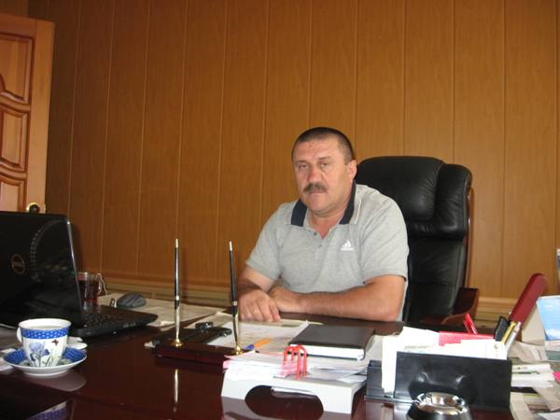
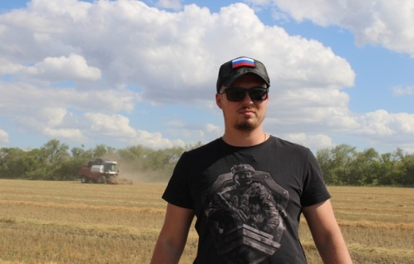
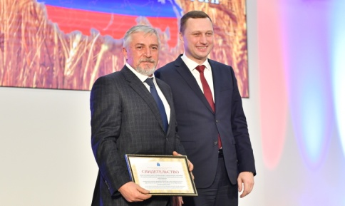
Аграрный сектор
ИП Рашидов Магомедрасул Магомедович
Выращивание зерновых, зернобобовых и семян масличных культур (в разработке животноводческая ферма)
На рынке - 21 год
Численность работников – 146 человек
Среднемесячная заработная плата – 71,1 тыс. рублей
Площадь пашни – 28351 га
Валовый сбор – 26,6 тыс. тонн
Выручка от реализации – 269503 тыс. рублей
Объем налоговых отчислений – 80,4 млн. рублей
ИП глава КФХ Дозоров Александр Сергеевич
Выращивание зерновых, зернобобовых и семян масличных культур (в разработке животноводческая ферма)
На рынке - 24 года
Численность работников – 91 человек
Среднемесячная заработная плата – 49,5 тыс. рублей
Площадь пашни – 15416 га
Валовый сбор – 21,4 тыс. тонн
Выручка от реализации – 162714 тыс. рублей
Объем налоговых отчислений – 36,8 млн. рублей
ИП глава КФХ Клепиков Олег Юрьевич
Выращивание зерновых, зернобобовых и семян масличных культур
Численность работников – 69 человек
Среднемесячная заработная плата – 122,2 тыс. рублей
Площадь пашни – 8450 га
Валовый сбор – 19,4 тыс. тонн
Выручка от реализации – 408347 тыс. рублей
Объем налоговых отчислений – 67,8 млн. рублей

Slide 22
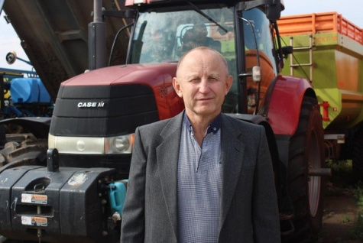
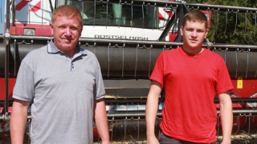
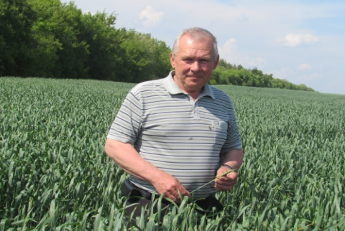
Аграрный сектор
ИП глава КФХ Курякин Петр Григорьевич
Выращивание зерновых, зернобобовых и семян масличных культур (в разработке животноводческая ферма)
На рынке - 20 лет
Численность работников – 62 человека
Среднемесячная заработная плата – 59,5 тыс. рублей
Площадь пашни – 10586 га
Валовый сбор – 20,1 тыс. тонн
Выручка от реализации – 103332 тыс. рублей
Объем налоговых отчислений – 23,1 млн. рублей
ИП Перелыгин Алексей Александрович
Выращивание зерновых, зернобобовых и семян масличных культур (в разработке животноводческая ферма)
На рынке - 14 лет
Численность работников – 41 человек
Среднемесячная заработная плата – 55,1 тыс. рублей
Площадь пашни – 5740 га
Валовый сбор – 13,4 тыс. тонн
Выручка от реализации – 112728 тыс. рублей
Объем налоговых отчислений – 16,1 млн. рублей
КХ Возрождение (глава Ушанков Александр Павлович)
Выращивание зерновых, зернобобовых и семян масличных культур
Численность работников – 115 человек
Среднемесячная заработная плата – 79,9 тыс. рублей
Площадь пашни – 13429 га
Валовый сбор – 28,1 тыс. тонн
Выручка от реализации – 182942 тыс. рублей
Объем налоговых отчислений – 17,3 млн. рублей

Slide 23
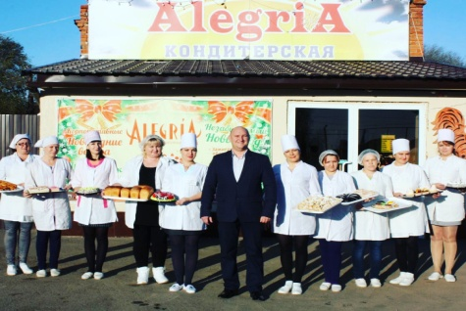
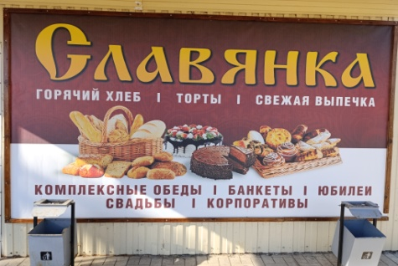
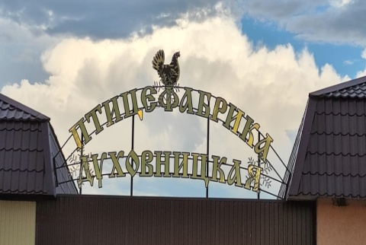
Пищевая промышленность
ИП Шестернев Илья Андреевич – кондитерская Алегрия
Деятельность предприятий общественного питания: Производство хлебобулочных и кондитерских изделий
На рынке - 12 лет
Численность работников – 20 человек
Среднемесячная заработная плата – 29,1 тыс. рублей
Выручка от реализации – 16,2 млн. рублей
Чистая прибыль – 1,5 млн. рублей
Объем налоговых отчислений – 1,3 млн. рублей
ПО Славянка (председатель правления Таилкина Наталья Юрьевна)
Деятельность предприятий общественного питания: Производство хлебобулочных и кондитерских изделий
На рынке - 15 лет
Численность работников – 14 человек
Среднемесячная заработная плата – 27,0 тыс. рублей
Выручка от реализации – 11,1 млн. рублей
Чистая прибыль – 1,3 млн. рублей
Объем налоговых отчислений – 1,82 млн. рублей
КХ Возрождение – Птицефабрика Духовницкая (директор Радаев Андрей Анатольевич )
Разведение сельскохозяйственной птицы, производство яиц
Численность работников – 41 человек
Среднемесячная заработная плата – 36,8 тыс. рублей
Выручка от реализации – 67,1 млн. рублей
Объем налоговых отчислений – 7,5 млн. рублей

Slide 24
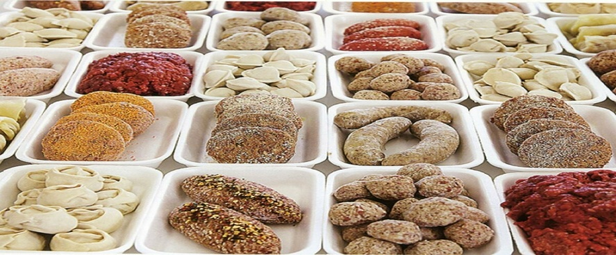



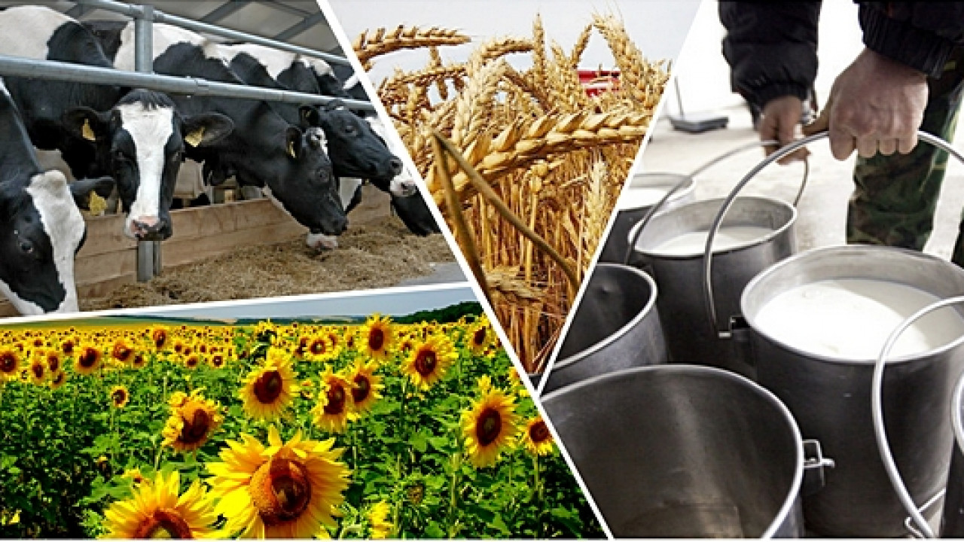
Специализация экономики
(растениеводство -90 %,животноводство – 10%)
Растениеводство
Животноводство
Производство
Валовый сбор в 2024 году Зерновые и зернобобовые (тыс. тонн):
Озимые культуры – 41,9
Пшеница яровая – 80,9
Ячмень – 12,1
Просо – 7,4
Зернобобовые – 51,9
Кукуруза на зерно – 10,0
Овес -0,2
Производство мясных полуфабрикатов и колбас – за 2024 год произведено более 53 тонны продукции, ассортимент – более 40 наименований
Производство и консервация (из мяса свинины, говядины и птицы) тушенки. В 2024 году произведено 42,6 тыс. штук консервов, 5 сортов.
Продукция птицефабрики КХ «Возрождение» ежегодно реализует не менее 90 тонн выращенной продукции и 12,1 млн. яиц
За 2024 год поголовье составило:
Крупно рогатый скот – 4,1 тыс. голов
Овцы и козы – 3,3 тыс. голов
Свиньи – 1,6 тыс. голов
Птица – 59,5 тыс. голов
За 2024 год произведено:
Молоко – 4,5 тыс. тонн
Мясо- 1,1 тыс. тонн
Яйцо –12090 тыс. штук
Валовый сбор в 2024 году Технические культуры (тыс. тонн):
Подсолнечник – 48,3
Лен – 1,0
Соя – 1,5
Рапс – 0,3

Slide 25
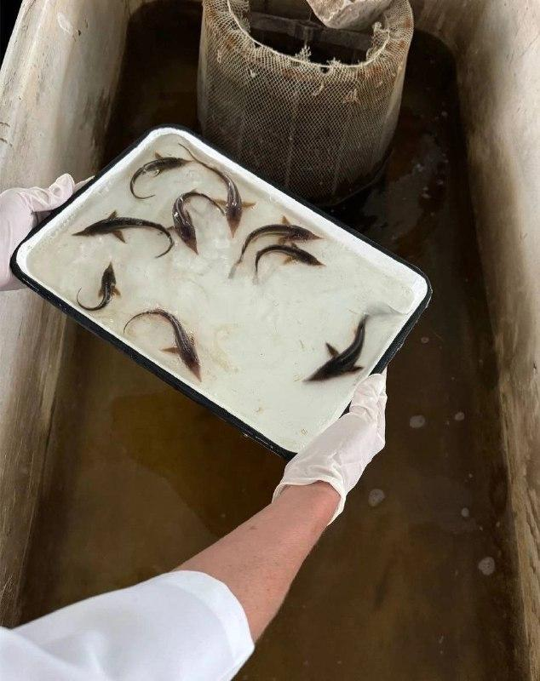




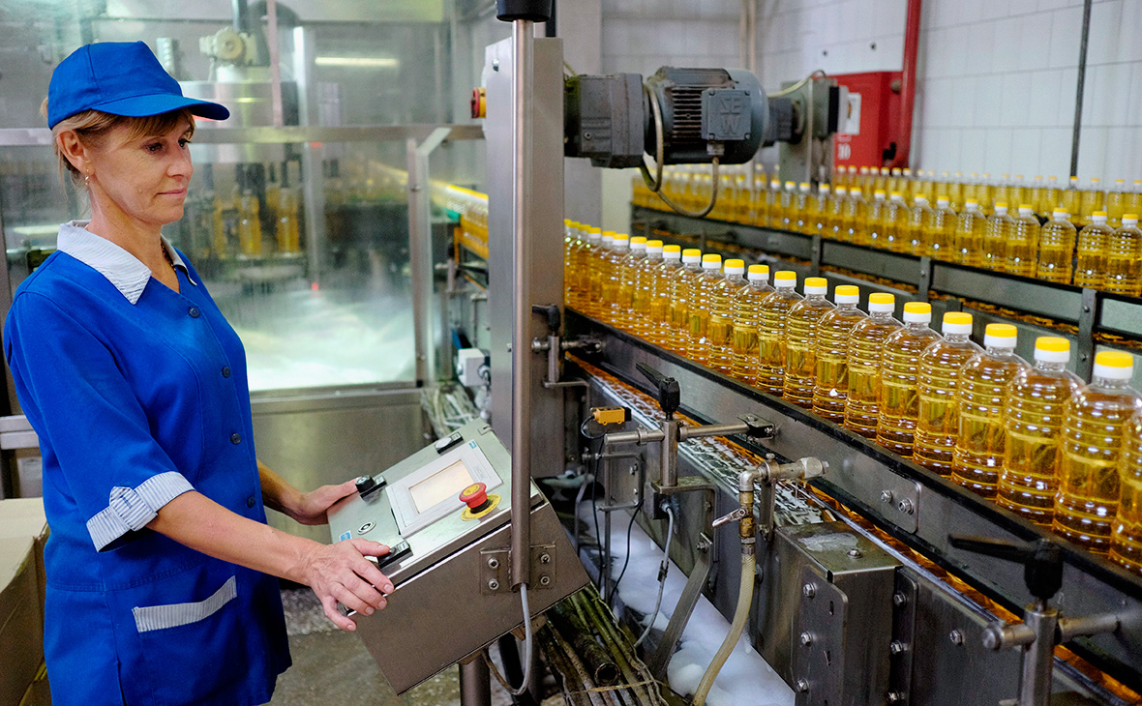
Специализация экономики
Переработка и фасовка
Воспроизводство
Рыболовство
标题文本预设
1.Переработка пшена для дальнейшей реализации на территории района и за пределами региона продукции. За 2024 год реализовано 1000 тонн
Индустриальная аквакультура, выполняет работы по воспроизводству водных биоресурсов
Лов рыбы в промышленных целях производится для использования её в питании, а также для добычи рыбьего жира
За 2024 год произведено рыбопосадочного материала
(тыс. штук):
Стерлядь – 500
Сазан – 880
Толстолобик – 165
Белый амур – 80
За 2024 год выловлено и реализовано
(тонн):
Лещ – 59,1
Судак – 15,5
Щука – 6,7
Сазан – 3,1
Плотва – 19,4
Густера – 19,8
Толстолобик – 2,9
Прочие – 43,4
2.Переработка подсолнечника и изготовление подсолнечного масла, с дальнейшей реализацией на территории и за пределами района. Реализация за 2024 год составила свыше 100 тонн

Slide 26
Реализуемые инвестиционные проекты
Название и суть проекта | Наименование организации | Срок реализации | Объем инвестиций, млн. руб. | Количество рабочих мест
Строительство этно-парка (Парк-музей русской сказки) | ИП Дозоров С.А. | 2025-2028 | от 100,0 (1 этап) | 13
Строительство второго корпуса коровника беспривязного содержания на 200 голов | ИП Рашидов М.М. | 2022-2026 | 68,0 | 10
Строительство зерноскладов, благоустройство территории, строительство механизированного тока, приобретение с/х техники и оборудования | ИП Рашидов М.М. | 2025 | 400,7 | 1
Строительство механизированного тока, приобретение с/х техники и оборудования | ИП Перелыгин А.А. | 2025 | 115,9 | 5
Строительство зерновых складов, ангаров | ИП Дозоров С.А. | 2024-2025 | 30,0 | 2
Строительство зерновых складов, механизированного тока, навесных площадок для с/х техники, приобретение с/х техники | ИП Пигарев А.В. | 2025-2026 | 233,0 | 1
Строительство зерноскладов, приобретение с/х техники | ИП Курякин П.Г. | 2025 | 34,0 | 2

Slide 27
Реализуемые инвестиционные проекты
Название и суть проекта | Наименование организации | Срок реализации | Объем инвестиций, млн. руб. | Количество рабочих мест
Приобретение с/х техники и оборудования | ИП Медведев В.П. | 2025 | 24,7 | 0
Приобретение с/х техники и оборудования | ИП Нуштайкин Ю.А. | 2025 | 26,4 | 0
Строительство автомойки самообслуживания | ИП Мирзоян В.А. | 2025 | 3,0 | 0
Строительство сооружений для хранения комбикормов, приобретение с/х техники и оборудования | ИП Клепиков О.Ю. | 2025 | 53,0 | 0
Приобретение с/х техники и оборудования | ИП Гузев А.А. | 2025 | 11,0 | 0
Приобретение с/х техники и оборудования | ИП Наумов Д.А. | 2025 | 7,0 | 0
Строительство зерновых складов, приобретение с/х техники и оборудования | КХ « Возрождение» | 2025 | 94,6 | 0
Аналитика инвестиций

Slide 28

Инвестиционные ниши
Агропромышленная перерабатывающая
Туристско - рекреационная
Логистика
Создание агропромышленного центра переработки зерна и отправок грузов через порты РФ
Строительство элеваторов, в т.ч. водных
Строительство зернового терминала
Комбикормовый завод
Крупяное производство
Рыбоводческие комплексы (разведение и переработка)
Развитие плодоовощеводства
Переработка плодоовощной продукции
Птицеводческий комплекс
Животноводческий комплекс
Молокозавод
Сады интенсивного типа
Туристические базы, тропы
Летние детские оздоровительные лагеря
Санаторно-оздоровительный комплекс
Объекты придорожного сервиса
Лодочные станции
Рыболовно-спортивные базы
Палаточные лагеря
Пристань
Физкультурно-оздоровительный комплекс
Бассейн
Объекты в сфере бытового обслуживания
Гостиничный комплекс
Логистический центр для отгрузки зерна в порты РФ и на экспорт
Причальные стенки
Организация речных грузовых перевозок
Оптовые торговые предприятия

Slide 29

Инвестиционные ниши - преимущества
Агропромышленная перерабатывающая
Туристско - рекреационная
Логистика
Наличие земельных ресурсов- площадок для размещения сельскохозяйственных предприятий
Самое качественное зерно-это зерно Саратовской области
Богатые водные ресурсы
Основу сельскохозяйственных угодий составляет пашня
Зернопродуктовый комплекс является ведущим в структуре растениеводства
Ресурсов тепла достаточно для выращивания зерновых, бобовых и технических культур, овощных и плодово-ягодных культур
Река Волга, песчаные пляжи
Климатические условия благоприятны для организации летнего и зимнего отдыха
6 рек
10 объектов гидротехнических сооружений
Живописные лесные ландшафты
Экология
Возможность удешевления грузоперевозок- организация речной транспортировки
Волга имеет достаточные глубины для загрузки крупнотоннажных судов
Возможность строительства причальных стенок
Наличие больших объемов продукции растениеводства, востребованных в других странах

Slide 30
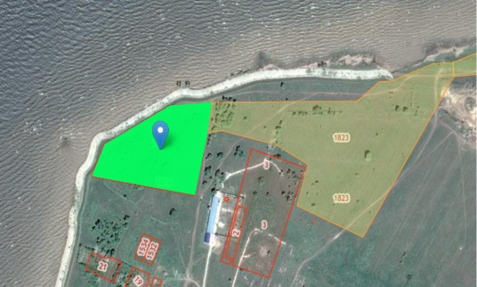
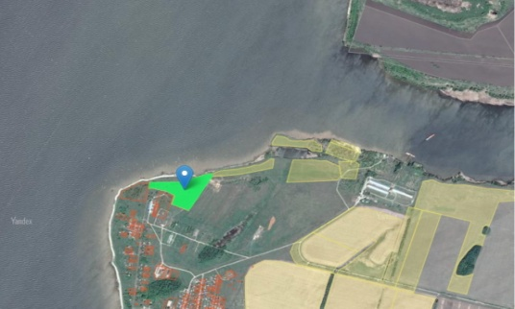
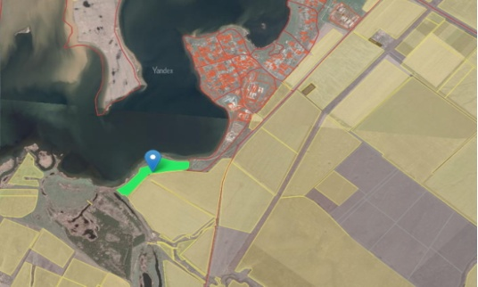
Свободные инвестиционные площадки
Местоположение участка: Саратовская обл., Духовницкое МО, Западнее элеватора «Зерно Духовницка»
Кадастровый номер: 64:11:000000:1824 Площадь: 3,0 га
Вид разрешенной использования: Отдых (рекреация)
Форма владения: муниципальная
Назначение : земля для туризма, база отдыха, детский лагерь, санаторий, стоянка яхт и катеров, рыбная база, глэмпинг, кайтинг.
Электроснабжение – 96000 кВт/сут (300-500 м) ПАО «Саратовэнерго»
Газоснабжение - Газ – 100 куб. м/час (300-500 м) линия высокого давления, диаметр 110 мм Филиал АО «Газпром газораспределение Саратовской области»
Водоснабжение– 26300 куб. м/год (возможно бурение собственной скважины), Канализация: необходимо обустройство собственного септика или отведение в Волгу
Местоположение участка: Саратовская обл., Духовницкое МО, Западнее элеватора «Зерно Духовницка»
Кадастровый номер: 64:11:000000:1823 Площадь: 7,8 га
Вид разрешенной использования: обеспечение с/х производства, размещение сооружений для с/х производства
Форма владения: муниципальная
Назначение : земля для туризма, база отдыха, детский лагерь, санаторий, стоянка яхт и катеров, рыбная база, глэмпинг, кайтинг.
Электроснабжение – 96000 кВт/сут (300-500 м) ПАО «Саратовэнерго»
Газоснабжение - Газ – 100 куб. м/час (300-500 м) линия высокого давления, диаметр 110 мм Филиал АО «Газпром газораспределение Саратовской области»
Водоснабжение– 26300 куб. м/год (возможно бурение собственной скважины), Канализация: необходимо обустройство собственного септика или отведение в Волгу
Местоположение участка: Саратовская обл., Духовницкий р-н, Березово-Лукское МО
Кадастровый номер: 64:11:010501:292 Площадь: 26,33 га
Вид разрешенной использования: обеспечение с/х производства
Форма владения: муниципальная
Назначение : земля для туризма, база отдыха, детский лагерь, санаторий, рыбная база, глэмпинг
Электроснабжение – 96000 кВт/сут (300-500 м) ПАО «Саратовэнерго»
Газоснабжение - Газ – 100 куб. м/час (300-500 м) линия высокого давления, диаметр 110 мм Филиал АО «Газпром газораспределение Саратовской области»
Водоснабжение– 26300 куб. м/год(возможно бурение собственной скважины), Канализация: необходимо обустройство собственного септика или отведение в Волгу

Slide 31
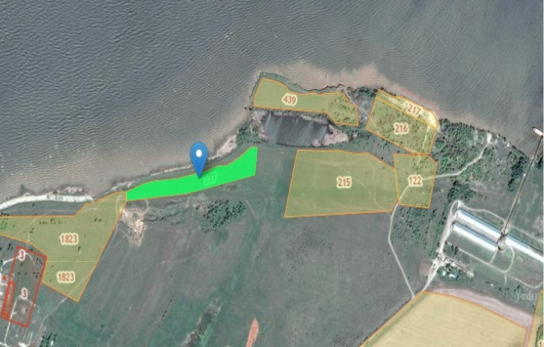
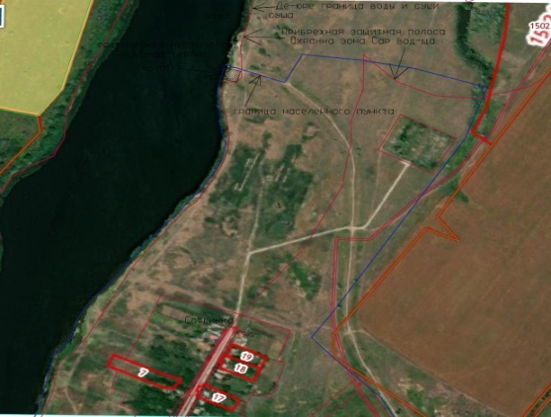
Свободные инвестиционные площадки
Местоположение участка: Саратовская обл., Духовницкое МО, Западнее элеватора «Зерно Духовницка»
Кадастровый номер: 64:11:160101:227 Площадь: 2,8 га
Вид разрешенного использования: обеспечение с/х производства, размещение сооружений для с/х производства
Электроснабжение – 96000 кВт/сут (300-500 м) ПАО «Саратовэнерго»
Газоснабжение - Газ – 100 куб. м/час (300-500 м) линия высокого давления, диаметр 110 мм Филиал АО «Газпром газораспределение Саратовской области»
Водоснабжение– 26300 куб. м/год (возможно бурение собственной скважины), Канализация: необходимо обустройство собственного септика или отведение в Волгу
Форма владения: муниципальная
Назначение : участок для создания сооружения причального основного назначения (грузовые, пассажирские, судостроительные и т.д.). размещение сооружений для с/х производства
Местоположение участка: Саратовская обл., Горяйновское МО, 200 м северо-восток от с. Софьинка
Кадастровый квартал: 64:11:140201
Площадь: 2,7 га
Вид разрешенного использования: с/х использование
Электроснабжение – 96000 кВт/сут (300-500 м) ПАО «Саратовэнерго»
Газоснабжение - Газ – 100 куб. м/час (300-500 м) линия высокого давления, диаметр 110 мм Филиал АО «Газпром газораспределение Саратовской области»
Водоснабжение– 26300 куб. м/год(возможно бурение собственной скважины), Канализация: необходимо обустройство собственного септика или отведение в Волгу
Форма владения: муниципальная
Назначение : участок для создания сооружения причального основного назначения (грузовые, пассажирские, судостроительные и т.д.). размещение сооружений для с/х производства

Slide 32
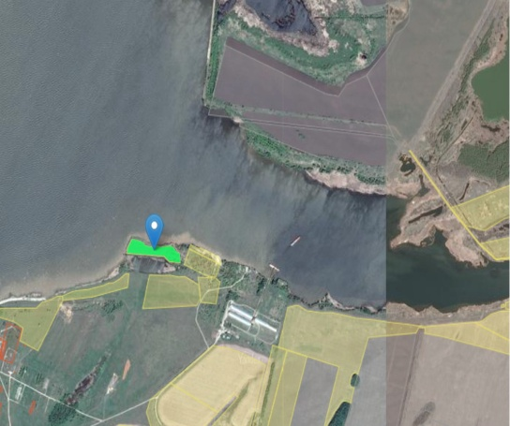
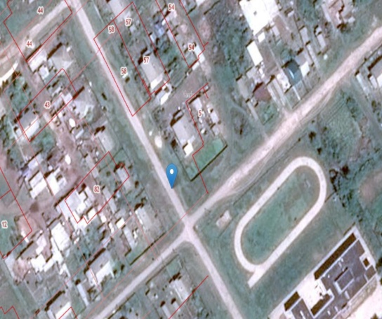
Свободные инвестиционные площадки
Местоположение участка: Саратовская обл., Духовницкое МО, Западнее элеватора «Зерно Духовницка»
Кадастровый номер: 64:11:050101:439
Категория земель Земли промышленности, энергетики, транспорта, связи, радиовещания, телевидения, информатики, земли для обеспечения космической деятельности, земли обороны, безопасности и земли иного специального назначения
Площадь: 2,8 га
Вид разрешенной использования: Склад
Форма владения: муниципальная
Назначение : участок для создания сооружения причального основного назначения (грузовые, пассажирские, судостроительные и т.д.). размещение сооружений для с/х производства
Электроснабжение – 96000 кВт/сут (300-500 м) ПАО «Саратовэнерго»
Газоснабжение - Газ – 100 куб. м/час (300-500 м) линия высокого давления, диаметр 110 мм Филиал АО «Газпром газораспределение Саратовской области»
Водоснабжение – 26300 куб. м/год (возможно бурение собственной скважины), Канализация: необходимо обустройство собственного септика или отведение в Волгу
Местоположение участка: Саратовская обл., р.п. Духовницкое , Промзона
Кадастровый номер: 64:11:000000:432
Вид разрешенной использования: Производственно - складское назначение здания
Площадь: 829,6 кв. м
Инфраструктура:
Электроснабжение – 96000 кВт/сут (300-500 м) ПАО «Саратовэнерго»
Газоснабжение - Газ – 100 куб. м/час (300-500 м) линия высокого давления, диаметр 110 мм Филиал АО «Газпром газораспределение Саратовской области»
Водоснабжение– 26300 куб. м/год
Форма владения: муниципальная
Назначение : с/х производство, склады
Возможность локализации нового производства на условиях аренды-да
Возможность локализации нового пр-ва на условиях продажи-нет
Аренда производственных помещений- рыночная цена 50 тыс. руб. в год

Slide 33
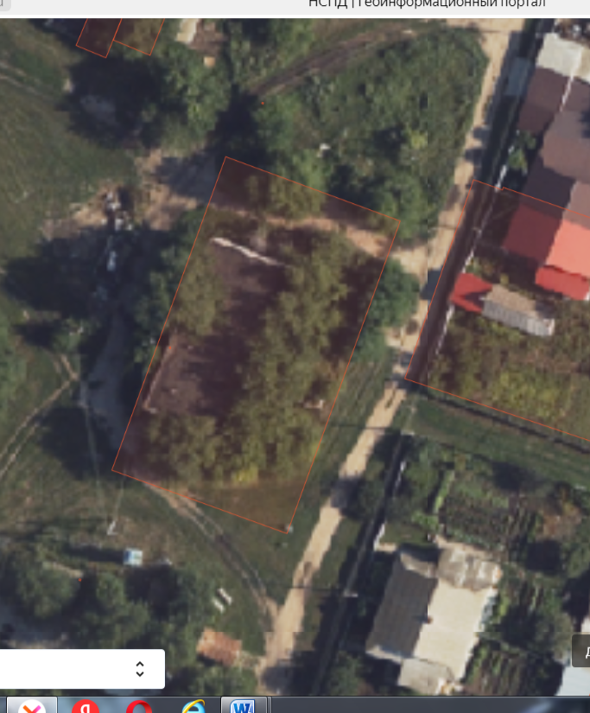
Свободные инвестиционные площадки
Имущественный комплекс состоящий из:
Нежилого здания, расположенного по адресу: Саратовская обл., р.п. Духовницкое, ул. Гагарина, д.1 а
Кадастровый номер: 64:11:160501:2570
Площадь: 275,6 кв. м
Вид разрешенной использования: Для производственных целей
Форма владения: муниципальная
Назначение : Помещение предназначено для производства, складов, СТО, автомойки
Электроснабжение – 96000 кВт/сут (10-20 м) ПАО «Саратовэнерго»
Газоснабжение - Газ – 100 куб. м/час (10-20 м) линия высокого давления, диаметр 110 мм Филиал АО «Газпром газораспределение Саратовской области»
Водоснабжение– 26300 куб. м/год (возможно бурение собственной скважины), Канализация: необходимо обустройство собственного септика или отведение в Волгу
Рыночная стоимость помещения – 428 000 рублей
Аренда производственных помещений
Земельного участка, расположенного по адресу: Саратовская обл., р.п. Духовницкое, ул. Гагарина, д.1 а
Кадастровый номер: 64:11:160810:62
Вид разрешенной использования: Для производственных целей
Площадь: 1131 кв. м
Электроснабжение - ВЛ 10 кВ, ТП 10/0,4 кВ ПАО «Саратовэнерго»
Газоснабжение - Газ – 4500 куб. м Филиал АО «Газпром газораспределение Саратовской области»
Водоснабжение– 40 куб. м/ сут. диаметр от 200 мм
Форма владения: муниципальная
Назначение : Помещение предназначено для производства, складов, СТО, автомойки
Рыночная стоимость участка – 142 700 рублей

Slide 34

Действия администрации для стимулирования
инвестиционной деятельности
1.Формирование упрощенного пакета подачи документов для инвестора
2.Проведение экспертизы и защита проекта
3.Включение проекта в реестр инвестиционных проектов
4.Определение ответственного за сопровождение инвестиционного проекта
5.Регулярный мониторинг реализации инвестиционного проекта
6. Формирование базы типовых проблем инвесторов
7.Сбор обратной связи от инвесторов, находящихся на сопровождении
8.Сбор обратной связи от инвесторов, планировавших реализовать проект на территории муниципального района
9.Проведение стратегических сессий по улучшению карты ценностей и факторов притяжения муниципального района (не реже 1 раза в полгода)
10.Оценка эффективности работы по сопровождению инвесторов, внесение изменений в работу с инвесторами
11.Организация и проведение регулярных контактов с инвесторами, реализовавшими свои проекты. Возможные темы для обсуждения: сбыт, кооперация, экспорт – поддержка действующего бизнеса.

Slide 35
Действия администрации для стимулирования
инвестиционной деятельности
Льготы для инвестора
Освобождение от уплаты земельного налога инвестора, осуществившего в рамках реализации инвестиционного проекта капитальные вложения в расположенные на территории Духовницкого муниципального образования основные средства в соответствии с приоритетными направлениями развития экономики городского поселения в размере не менее 50 миллионов рублей, в течение пяти налоговых периодов с момента отражения произведенных капитальных вложений в бухгалтерском балансе организации;
Утверждение схемы расположения земельных участков на кадастровом плане территорий, инвесторам – срок предоставления муниципальной услуги – 7 рабочих дней;
Выдача инвесторам разрешений на ввод объекта в эксплуатацию на территории ДМР – срок предоставления муниципальной услуги – 5 рабочих дней;
Выдача инвесторам разрешение на строительство, реконструкцию объектов капитального строительства на территории ДМР – срок предоставления муниципальной услуги – 5 рабочих дней.

Slide 36








Взаимодействие с федеральными и региональными
институтами развития, профильными ведомствами
по вопросам реализации инвестиционных проектов
МИНИСТЕРСТВО ИНВЕСТИЦИОННОЙ ПОЛИТИКИ САРАТОВСКОЙ ОБЛАСТИ
г. Саратов, ул. Рабочая 145 А, 11 этаж (8452) 69-52-62
mininvest@saratov.gov.ru
АНО «ФОНД СОДЕЙСТВИЯ РАЗВИТИЮ ВЕНЧУРНЫХ ИНВЕСТИЦИЙ В МАЛЫЕ ПРЕДПРИЯТИЯ
САРАТОВСКОЙ ОБЛАСТИ» г. Саратов, ул. Краевая ул., 85Б (8452) 75-64-03
АО «КОРПОРАЦИЯ РАЗВИТИЯ САРАТОВСКОЙ ОБЛАСТИ»
г. Саратов, ул. Рабочая 145 А, 9 этаж
(8452) 79-69-96 aokrso@mail.ru saratovcorporation.ru
СОЮЗ «ТОРГОВО-ПРОМЫШЛЕННАЯ ПАЛАТА САРАТОВСКОЙ ОБЛАСТИ» г. Саратов, Первомайская ул., 74 А (помещение 2)
(8452) 39-03-50
БИЗНЕС-ИНКУБАТОР КОМПЛЕКСНАЯ ПОДДЕРЖКА НАЧИНАЮЩИХ ПРЕДПРИНИМАТЕЛЕЙ
г. Саратов, ул. Краевая ул., 85Б (8452) 24-54-78
ГАРАНТИЙНЫЙ ФОНД ДЛЯ СУБЪЕКТОВ МАЛОГО ПРЕДПРИНИМАТЕЛЬСТВА САРАТОВСКОЙ ОБЛАСТИ
г. Саратов, ул. Краевая ул., 85Б (8452) 75-34-15
НЕКОММЕРЧЕСКАЯ МИКРОКРЕДИТНАЯ КОМПАНИЯ ФОНД МИКРОКРЕДИТОВАНИЯ СУБЪЕКТОВ МАЛОГО ПРЕДПРИНИМАТЕЛЬСТВА САРАТОВСКОЙ ОБЛАСТИ
г. Саратов, ул. Краевая ул., 85Б (8452) 75-64-11 fond@fmco.ru
АО «КОРПОРАЦИЯ «МАЛОГО И СРЕДНЕГО ПРЕДПРИНИМАТЕЛЬСТВА»
г. Москва , Славянская площадь, д.4, стр.1

Slide 37
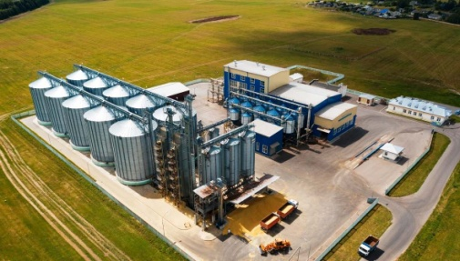
Бизнес - кейс
Строительство комбикормового завода
Высокий уровень развития растениеводства и наличие сырьевой базы для производства комбикорма (в районе выращиваются зерновые и зернобобовые культуры, низкие издержки производства за счет близости размещения к поставщикам сырья, возможность использования потенциала соседних районов для сырьевого обеспечения производства комбикорма и сбыта готовой продукции.
Строительство производственных и складских зданий, объектов транспортной инфраструктуры, включая проезды, логистические площадки, систему электро-, газо-, водоснабжения и водоотведения.
Предпосылки
Земельный участок
Имеется возможность подключения к сетевым объектам газоснабжения, лектроснабжения, водоснабжения
Местоположение участка:
р.п. Духовницкое, южнее ул. Полевая
Кадастровый квартал:
64:11:160902; 64:11:160903
Площадь: 80 га и 61 га
Возможно размежевание
Суть проекта
Объем инвестиций- от 250 млн. рублей
Создание рабочих мест – не менее 25
Электроснабжение – 96000 кВт/сут (300-500 м)
Газоснабжение - Газ – 100 куб. м/час (300-500 м) линия высокого давления, диаметр 110 мм Водоснабжение– 26300 куб. м/год (возможно бурение собственной скважины), Канализация: необходимо обустройство собственного септика или отведение в Волгу
Инфраструктура

Slide 38

Бизнес - кейс
Строительство предприятия по переработке рыбы
Водные ресурсы (река Волга, множество речек и прудов), позволяющие осуществить развитие рыбоводства в районе.
Строительство производственного цеха, склада с холодильными камерами для хранения продукции. Основные виды продукции - рыбные консервы и различные полуфабрикаты. Проект предполагает собственного рыбоводческого подразделения – сырье будет закупаться у производителей.
Предпосылки
Земельный участок
Суть проекта
Имеется возможность подключения к сетевым объектам газоснабжения, электроснабжения, водоснабжения
Объем инвестиций- от 100 млн. рублей
Создание рабочих мест – не менее 20
Местоположение участка: Духовницкое МО, Западнее элеватора «Зерно Духовницка»
Кадастровый номер: 64:11:000000:1824
Площадь: 3,0 га
Возможно размежевание
Электроснабжение – 96000 кВт/сут (300-500 м)
Газоснабжение - Газ – 100 куб. м/час (300-500 м) линия высокого давления, диаметр 110 мм Водоснабжение– 26300 куб. м/год (возможно бурение собственной скважины),Канализация: необходимо обустройство собственного септика или отведение в Волгу
Инфраструктура

Slide 39

Бизнес - кейс
Строительство причального сооружения
Речной потенциал района перспективен для развития сельского хозяйства в сфере грузоперевозки в страны ближнего и дальнего зарубежья (международный транспортный коридор Север-Юг)
Строительство причальной стенки, транспортерной линии, складов , весовой. Проект предполагает хранение, складирование и транспортировку продукции сельхозтоваропроизводителей
Предпосылки
Имеется возможность подключения к сетевым объектам газоснабжения, электроснабжения, водоснабжения
Земельный участок
Суть проекта
Объем инвестиций- от 50 млн. рублей
Создание рабочих мест – 2
Местоположение участка: Духовницкое МО, Западнее элеватора «Зерно Духовницка»
Кадастровый номер: 64:11:050101:439
Площадь: 2,8 га
Возможно размежевание
Электроснабжение – 96000 кВт/сут (300-500 м)
Газоснабжение - Газ – 100 куб. м/час (300-500 м) линия высокого давления, диаметр 110 мм Водоснабжение– 26300 куб. м/год (возможно бурение собственной скважины),Канализация: необходимо обустройство собственного септика или отведение в Волгу
Инфраструктура

Slide 40

Бизнес - кейс
Развитие туризма
Вид познавательных путешествий, основной целью которых является посещение какого-либо объекта для исследования архитектуры, культуры, традиций и быта народа или этноса, когда-либо проживавшего на данной территории.
Суть проекта заключается в создании туристического центра для знакомства с культурами и этническими особенностями других народов помогает составить картину целостного многогранного мира.
Этнотуризм способствует развитию тесных связей и обмену между представителями разных народов, включению их самобытной культуры в мировое наследие.
Предпосылки
Земельный участок
Суть проекта
Имеется возможность подключения к сетевым объектам газоснабжения, электроснабжения, водоснабжения
Местоположение участка: Саратовская обл., Духовницкое МО Площадь – 7,8 га
Кадастровый номер -64:11:000000:1823
Площадь – 3,0 га
Кадастровый номер -64:11:000000:1824
Возможно размежевание
Объем инвестиций- от 50 млн. рублей
Создание рабочих мест – не менее 20
Электроснабжение – 96000 кВт/сут (300-500 м)
Газоснабжение - Газ – 100 куб. м/час (300-500 м) линия высокого давления, диаметр 110 мм Водоснабжение– 26300 куб. м/год (возможно бурение собственной скважины),Канализация: необходимо обустройство собственного септика или отведение в Волгу
Инфраструктура

Slide 41

Бизнес - кейс
Объекты туристической инфраструктуры
Создание туристской базы (глэмпинга, кемпинга, дома рыбака с обустройством парковки, спортивных площадок, бани и др.) для организации и развития активного туризма, оздоровительного / досугового отдыха с предоставлением широкого спектра услуг.
Природный потенциал района перспективный для развития водного туризма и активного отдыха: живописная природа, водные ресурсы (ширина реки Волги более 11 км, множество речек и прудов), а также расположение напротив города Хвалынска – известного своими природными, культурно-исторических достопримечательностями и сложившимся туристско-рекреационным кластером.
Предпосылки
Имеется возможность подключения к сетевым объектам газоснабжения, электроснабжения, водоснабжения
Земельный участок
Суть проекта
Объем инвестиций- от 25 млн. рублей
Создание рабочих мест – не менее 10
Местоположение участка: Саратовская обл., Духовницкое МО Площадь – 7,8 га
Кадастровый номер -64:11:000000:182
Возможно размежевание
Электроснабжение – 96000 кВт/сут (300-500 м)
Газоснабжение - Газ – 100 куб./час (300-500 м) линия высокого давления, диаметр 110 мм Водоснабжение– 26300 куб. м/год (возможно бурение собственной скважины),Канализация: необходимо обустройство собственного септика или отведение в Волгу
Инфраструктура

Slide 42




Контакты
Лялин Иван Сергеевич
Глава Духовницкого муниципального района
Телефон: (84573) 2-14-89
Телефон: 8-999-539-41-45
Почта: orgotdeldmr@mail.ru
Храпугин Александр Владимирович
Директор АО «Корпорация развития Саратовской области»
Телефон: (8452) 79-69-96
Телефон: 8-927-626-88-10
Почта: a.hrapugin@saratovcorporation.ru
Зотова Оксана Александровна
Инвестиционный уполномоченный Заместитель главы администрации, начальник финансового управления администрации
Телефон: (84573) 2-10-01
Телефон: 8-929-773-98-08
Почта: zotovoksana@yandex.ru
Орехова Наталья Николаевна Начальник отдела экономического развития, торговли, инвестиций и сельского хозяйства
Телефон: (84573) 2-12-30
Телефон: 8-937-801-93-50
Почта: ekonomdmr@yandex.ru

Slide 43

«Страница инвестора»
Духовницкого муниципального района
Саратовской области

